Slide 1


Министерство образования и науки Российской Федерации
ФЕДЕРАЛЬНОЕ ГОСУДАРСТВЕННОЕ АВТОНОМНОЕ ОБРАЗОВАТЕЛЬНОЕ
УЧРЕЖДЕНИЕ ВЫСШЕГО ОБРАЗОВАНИЯ
«НАЦИОНАЛЬНЫЙ ИССЛЕДОВАТЕЛЬСКИЙ УНИВЕРСИТЕТ ИТМО»
Центр дополнительного профессионального образования
Программа ДПО «Веб-разработчик»
Допустить к защите
Директор ЦДПО ___________ С.Б. Горшкова
«_____» _______________________ 2022 года
АТТЕСТАЦИОННАЯ РАБОТА
«Personal HouseKeeper»
Слушатель | Кривенков Александр Вадимович
Руководитель | Канд. техн. наук, Разыграев Александр Сергеевич
Санкт-Петербург 2022

Slide 2
План
Цели
Задачи
Теория
ТЕХНОЛОГИИ

Slide 3
Цели
Получить навыки разработки Web-проекта на NodeJS, JS, VueJS
Создать полноценный ресурс, для использования в реальном бизнес проекте

Slide 4
Задачи
Верстка информативного лендинга, взаимодействие пользователя с контентом
Реализация формы регистрации (с валидацией), обратной связи, входа
Реализация админской части проекта с хранилищем задач

Slide 5


Технологии
HTML
CSS
JS
VueJS
Node express
Mongo DB

Slide 6
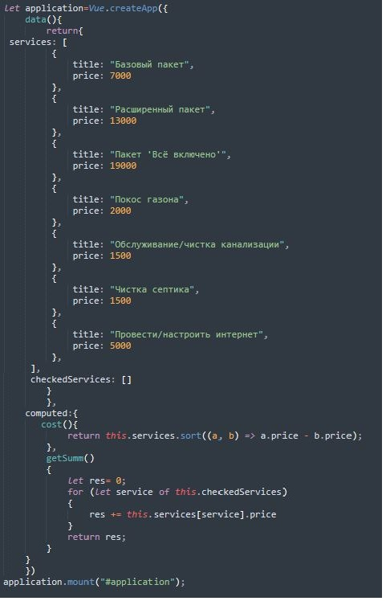
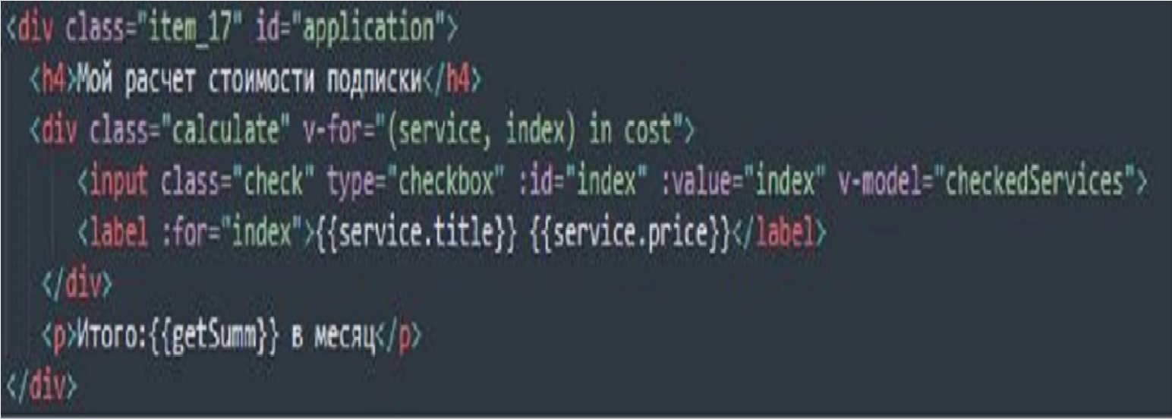
Универсальная считалка на Vue
JS
HTML

Slide 7
СПАСИБО ЗА ВНИМАНИЕ !!!
Желаю УСПЕХОВ В ТРУДОУСТРОЙСТВЕ !

